Slide 1
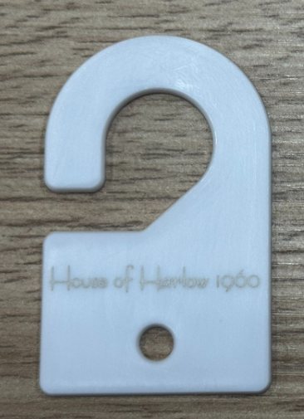
house of harlow钩子:
7500个 其中急需1200个

Slide 2
haute hippie钩子：
7200个 其中急需2250个

Slide 3

rachel zoe钩子：700个

